Slide 1


GeoEast 地震解释软件应用论坛
第 9 期
GeoEast
题目：人工智能测井横波预测
汇报人： 陈萍
会议时间：16:00 – 16:30

Slide 2
01
研究背景
02
智能测井曲线预测
CONTENES
关键技术
目录
操作解析
03
小结

Slide 3
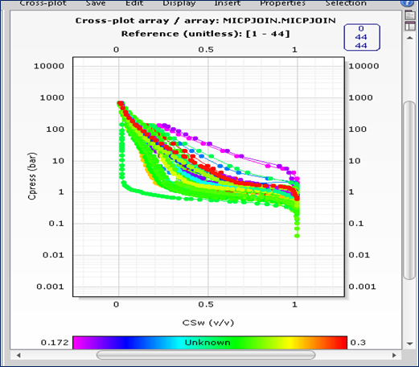
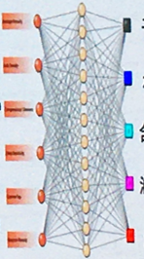
研究背景
测井资料解释得到的岩性、物性和含油性是评估储层产能和工业价值的可靠依据，但是地层响应微弱、影响因素多、数据不确定性大、信噪比低、油气判识与储层参数预测难。人工智能技术提高数据可信度，显著提高运算效率，提升解释符合率。
测井参数1
干层
┄
水层
人工智能
测井参数n
含油气层
试油数据
油水同层
岩心数据
生产数据
油层
常规模型+经验知识
人工参与多，油气识别难度大，储层参数预测精度低
大数据+人工智能
人工参与少，效率提升、符合率提高

Slide 4
研究背景
GeoEast软件已经建立人工智能+测井”模式，形成数据清洗、特征工程、智能测井解释流程，实现智能曲线校正与补偿、流体与岩性识别、曲线预测等功能。
GeoEast测井预处理及岩石物理分析子系统GeoRock
测井预处理
测井解释
岩石物理
测井统计
数据提取
异常模式检测
测井异常值去
除
测井曲线基准面校正
测井曲线校正
曲线重采样
批量合成记录
测井曲线滤波
多井标准化
测井曲线时深转换
用户自定义计算
泥质含量计算
孔隙度计算
地层温度计算
含水饱和度计算
矿物组分计算
速度计算
层序地层分析
有机质含量TOC计算
测井岩性解释
智能流体识别
伪井物性参数构造
横波估算
岩石物理量板
弹性参数计算
地层压力预测
流体因子计算
拟声波曲线构建
流体替换
岩石物理模型
伪井弹性参数构造
智能曲线补偿
测井曲线统计
测井岩性统计
测井沉积相统计
测井油气水统计
测井综合统计
测井数据提取
地震数据提取
智能异常检测
响应范围检测
VSP校正
伽马环境校正
声波环境校正
密度环境校正
智能扩径检测
智能扩径校正
平滑滤波
波数滤波
统计平均法
趋势面法
基于伽马法
基于中子法
基于密度法
Q值法
基于密度和泥质含量
基于声波法
RHG孔隙度
裂缝孔隙度
阿尔奇法
费特尔
印度尼西亚
西门度
固定参数阿尔奇
层速度
平均速度
时深曲线
帕西法
改进帕西法
人工模式
模式识别
深度学习
集成学习
集成学习
深度学习
经验公式法
徐怀特法
改进徐怀特法
格林伯格
扩展徐怀特法
广义弹性阻抗
扩展弹性阻抗
纵横波阻抗
单一相
混合相
回归法
多曲线加权法
PNN法
RT转换
斑状法
反演法
基质模型
骨架模型
流体模型
智能解释
理论技术

Slide 5
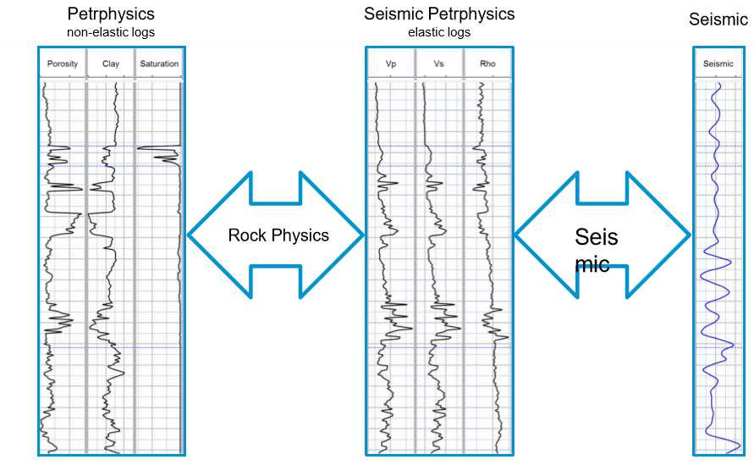
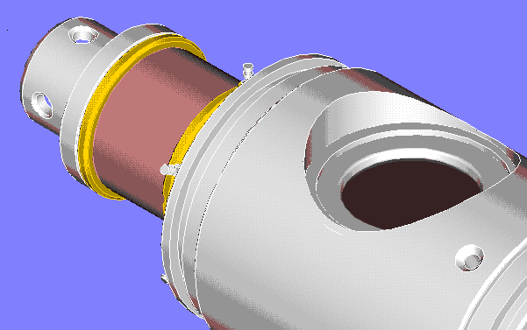
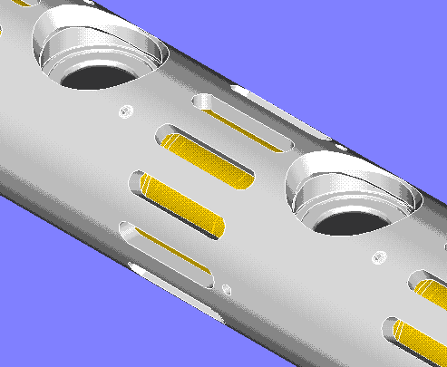
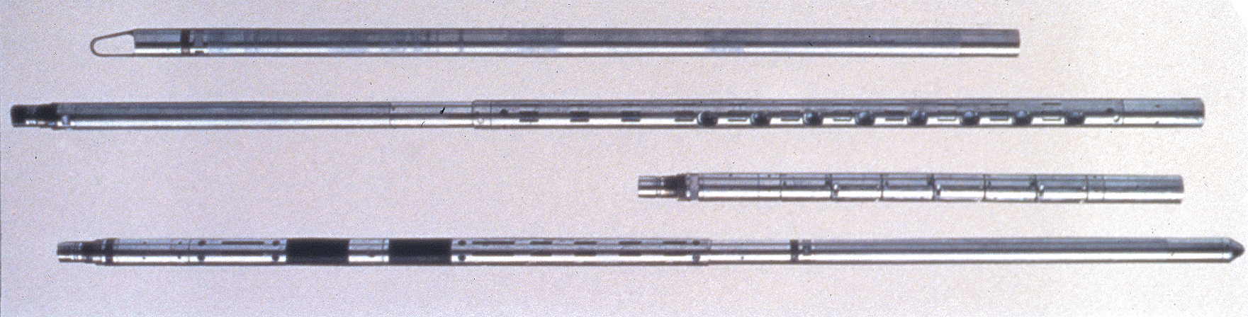
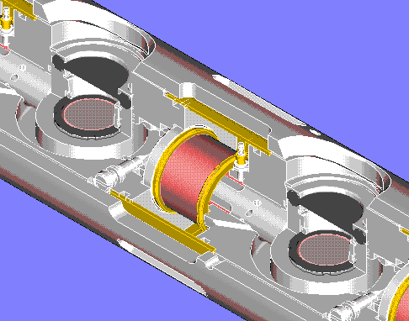
研究背景
横波速度是地震波正演模拟、AVO分析、叠前地震资料反演、储层预测等研究的基础数据。
横波测井成本昂贵，大多数常规测井缺少横波速度资料，难以建立地震响应、岩石弹性参数与孔隙流体的关系，限制了叠前反演的应用。
Monopole Receiver
Dipole Receiver
Receiver
Isolator
Transmitter
Combined Receiver
Assembly
成本昂贵

Slide 6
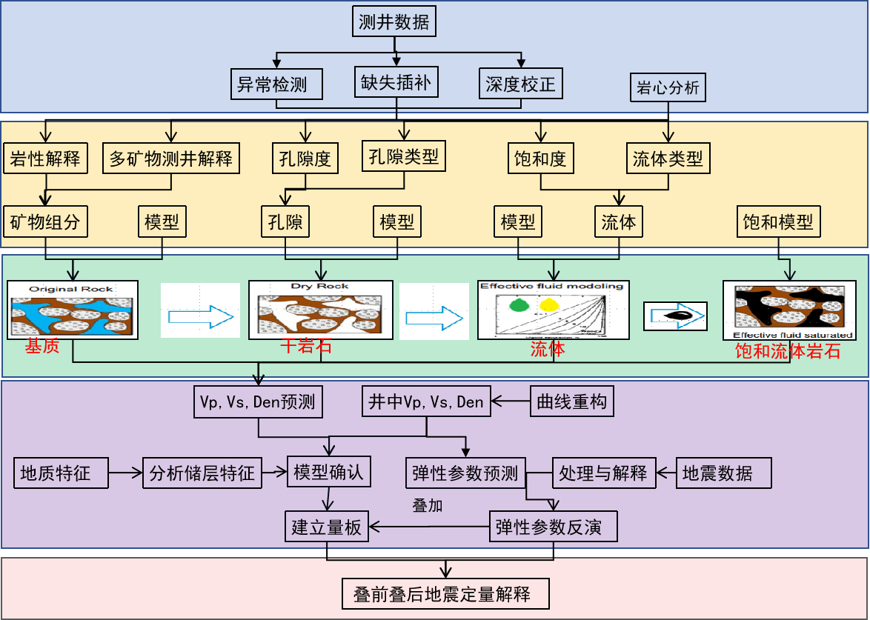
研究背景
工业界岩石物理横波预测专业性强，需要大量的岩心测试参数、多类型测井曲线数据，且专家依赖性强，岩石物理模拟难度大、精度低。人工智能通过自动提取测井特征间的非线性关系实现横波预测，避开复杂专业的岩石物理建模流程。
流 体 模 型 | 流体类型
 | 流体饱和度
 | 温度、压力
 | 各类流体密度、速度、体积模量
 | 矿化度、汽油比等特性参数
干 岩 石 模 型 | 总孔隙度、有效孔隙度
 | 孔隙类型
 | 黏土的体积、纵横波速度与密度
 | 特殊组成物质的体积、纵横波速度、密度
 | 孔隙长宽比
 | 温度、压力
 | 各向异性
基 质 模 型 | 组成基质的矿物种类
 | 各矿物组分体积
 | 各矿物组分的纵横波速度、密度
流体 饱和 | 替代流体的饱和度
 | 流体各向异性

Slide 7
01
研究背景
02
智能测井曲线预测
CONTENES
目录
关键技术
操作解析
03
小结

Slide 8
关键技术
1）基于机器学习回归模型的测井曲线预测：对多种机器学习方法进行评估，最终选择了线性回归和随机森林回归模型，形成基于机器学习的测井曲线预测。
多个测试数据多种回归模型运行时间及效果对比
开始
数据清洗
各种方法 | 运行时间 | 效果
多元线性回归 | 快 | 一般
支持向量机 | 较慢 | 较好
决策树 | 较快 | 一般
多层感知机（9层）） | 慢 | 较好
随机森林 | 较快 | 好
是
特征构建
否
单属性预测
多属性预测
多属性预测
单属性预测
相关系数指标特征选择
逐步回归法特征选择
相关系数指标特征选择
线性回归
多层感知器
支持向量机
决策树
随机森林
线性回归
红色的为认为较优方法，蓝色是次优。
需要再用实际数据进行方法的验证
预测结果
结束
基于机器学习的测井曲线预测算法实现流程图

Slide 9
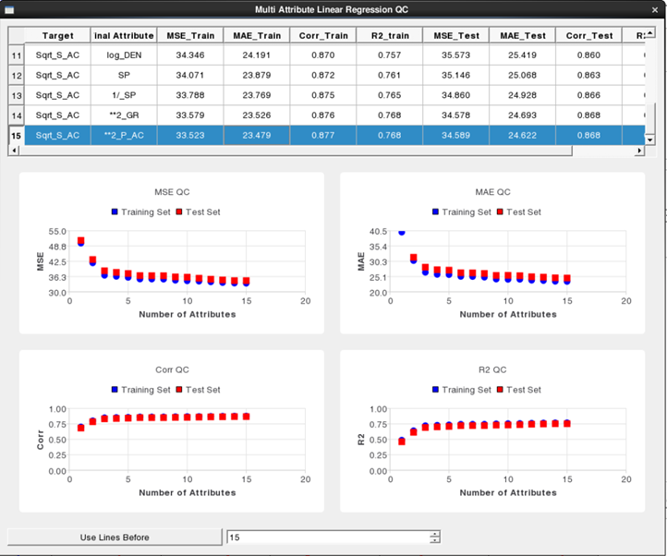
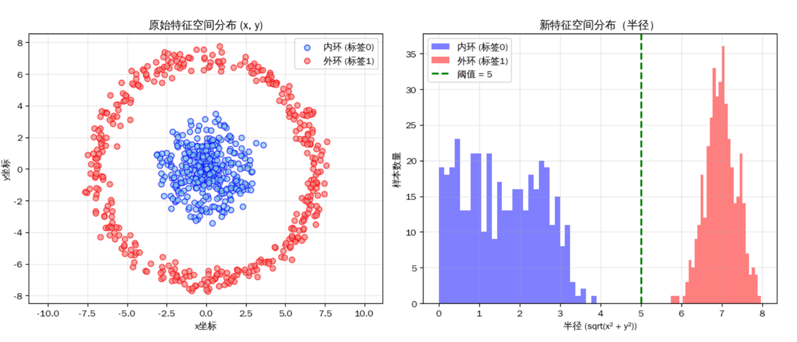
关键技术
特征工程：原始数据往往包含大量冗余和噪声信息，特征工程最大限度地从原始数据中提取特征以供人工智能模型使用，聚焦关键数据特征，降低模型复杂度，加速训练过程。。
测井数据特征工程
特征选择
重要性排序
特征增广
均方根误差/相关系数
数学变换
多元逐步回归
物理解释
特征变换
分布变换
无量纲化
机理模型
平方/开方/对数/倒数
测井数据的特征工程
特征曲线选择质控
Notes:
特征越好，模型灵活性越强——可以选择更多的算法来训练模型；特征越好，模型越简单——简单的模型不容易过拟合，训练和预测速度更快；特征越好，模型效果越出色

Slide 10
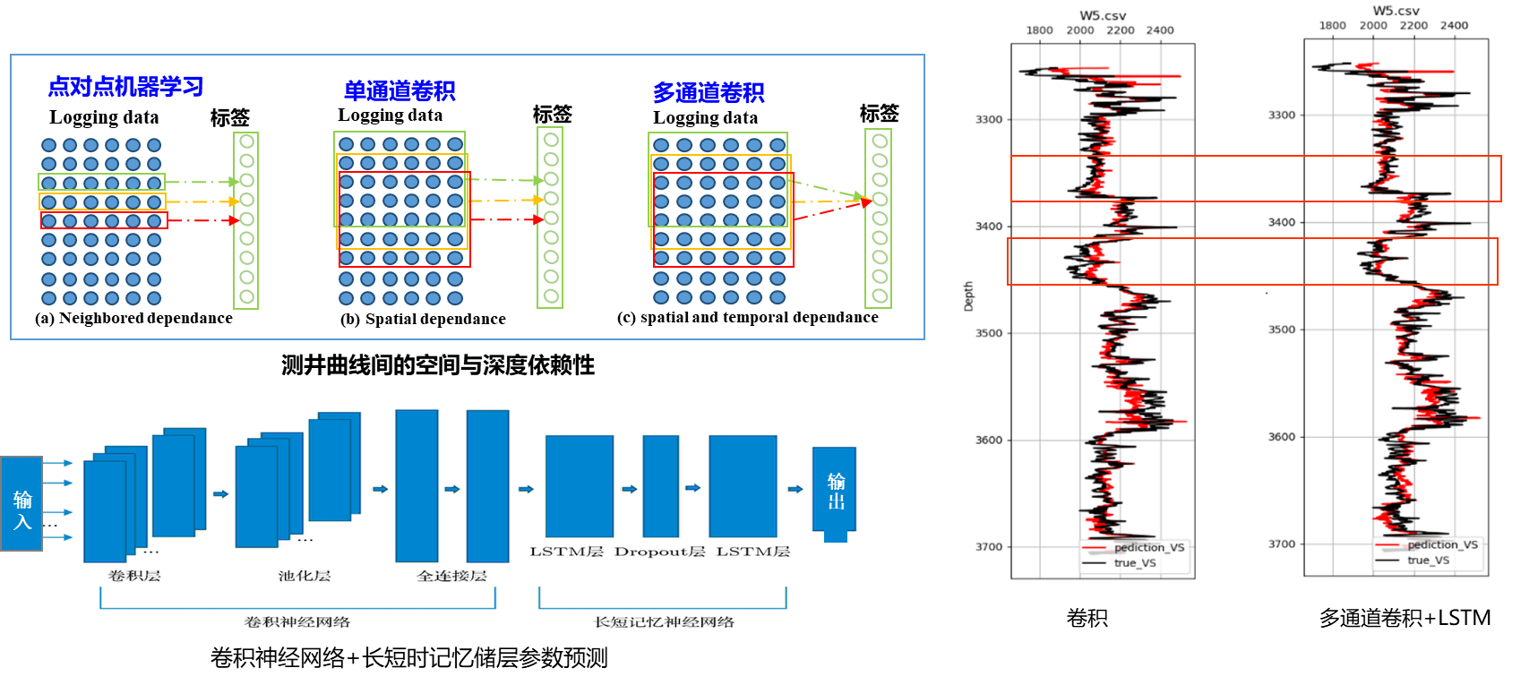
关键技术
深度学习横波预测：根据测井数据的空间相关性与深度依赖性，将训练数据从单通道提升至多通道，建立CNN+LSTM网络提取测井数据的空间与时序变化特征，实现薄横波预测。

Slide 11
01
研究背景
02
智能测井曲线预测
CONTENES
目录
关键技术
操作解析
03
小结

Slide 12
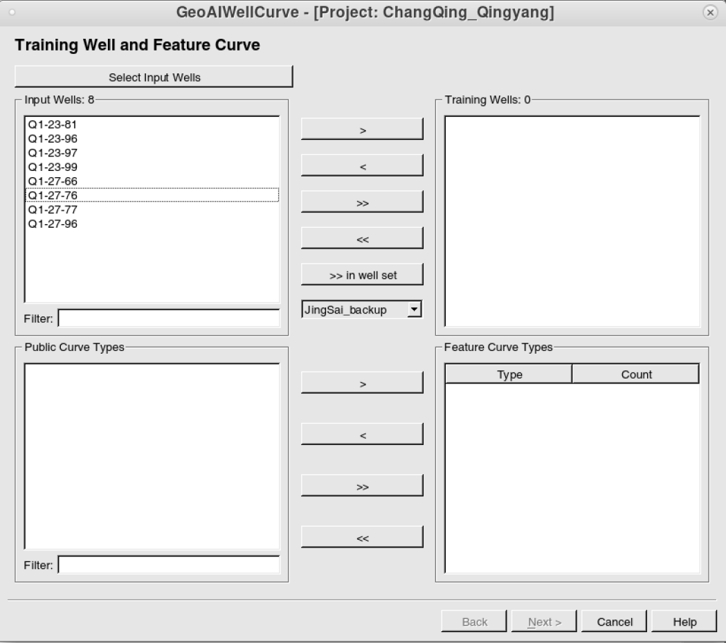
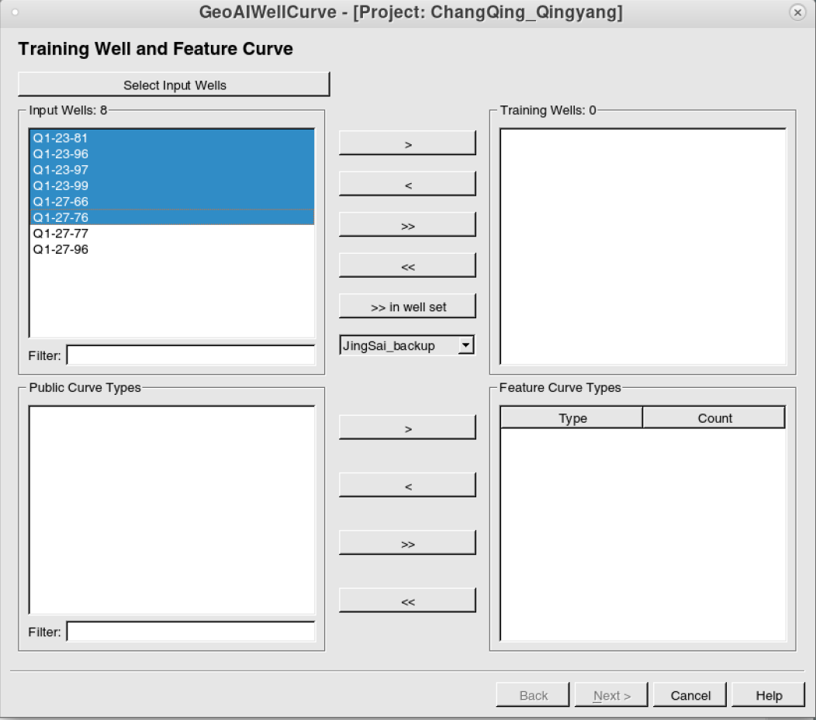
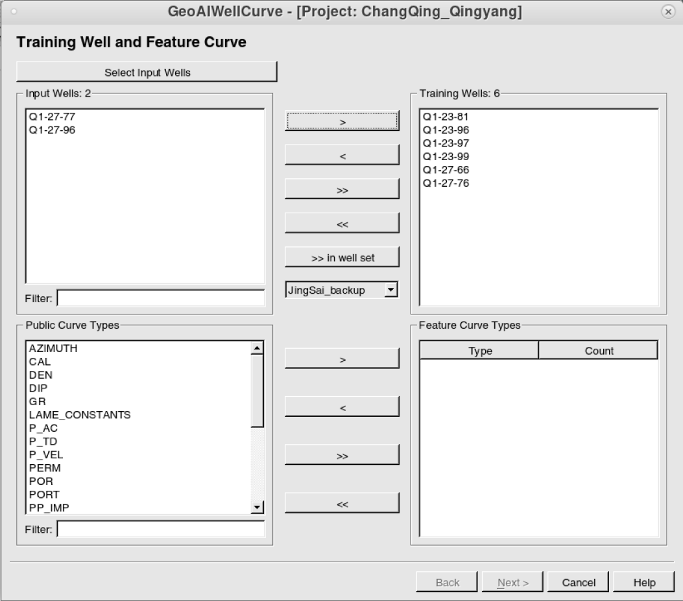
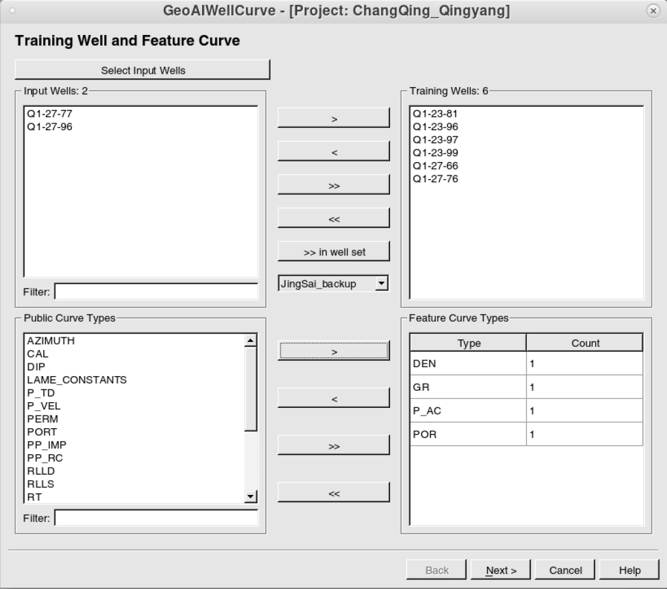
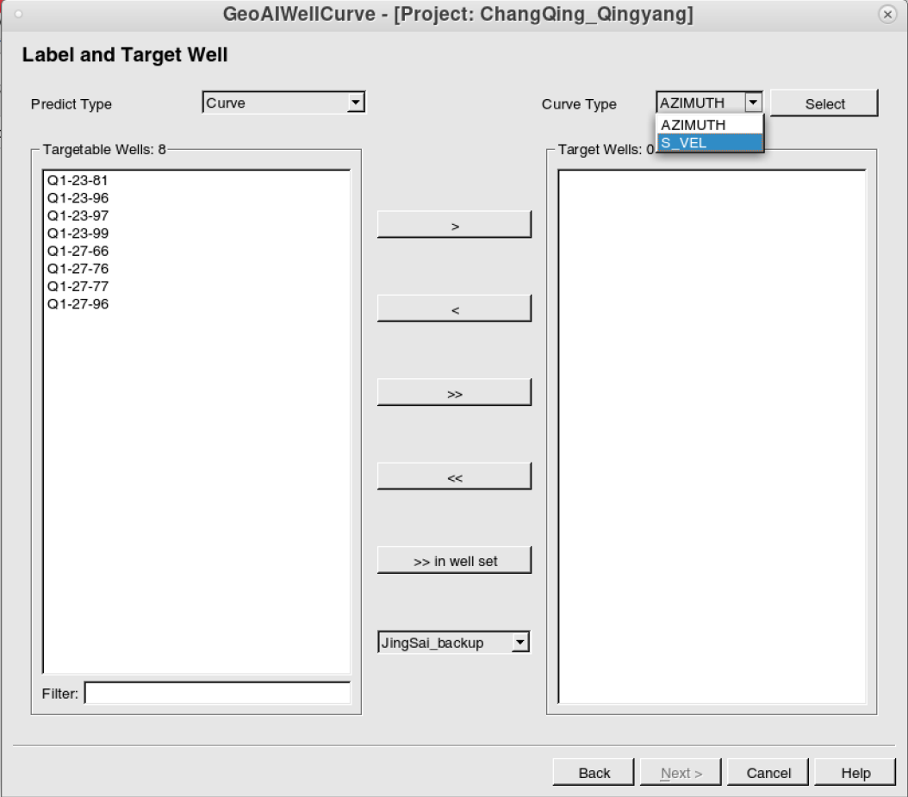
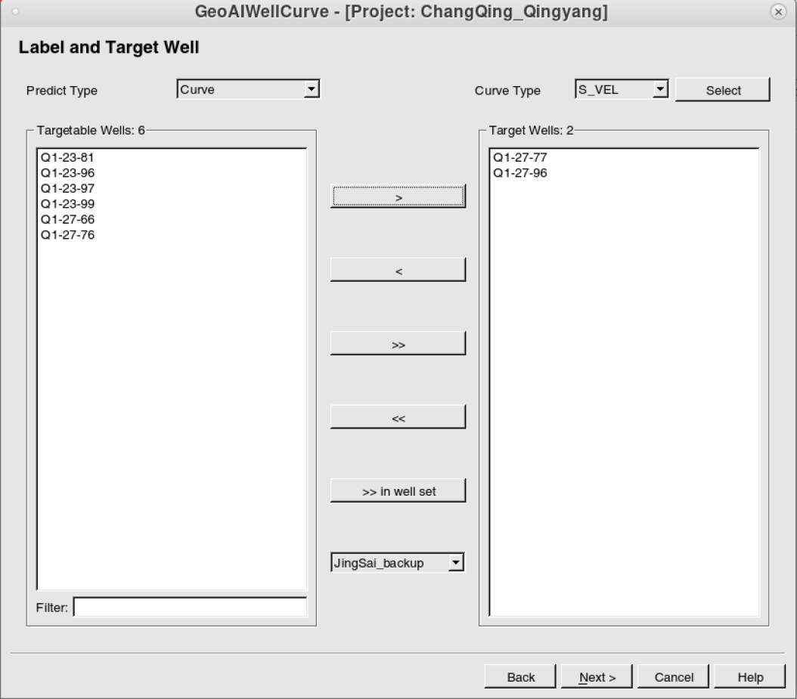
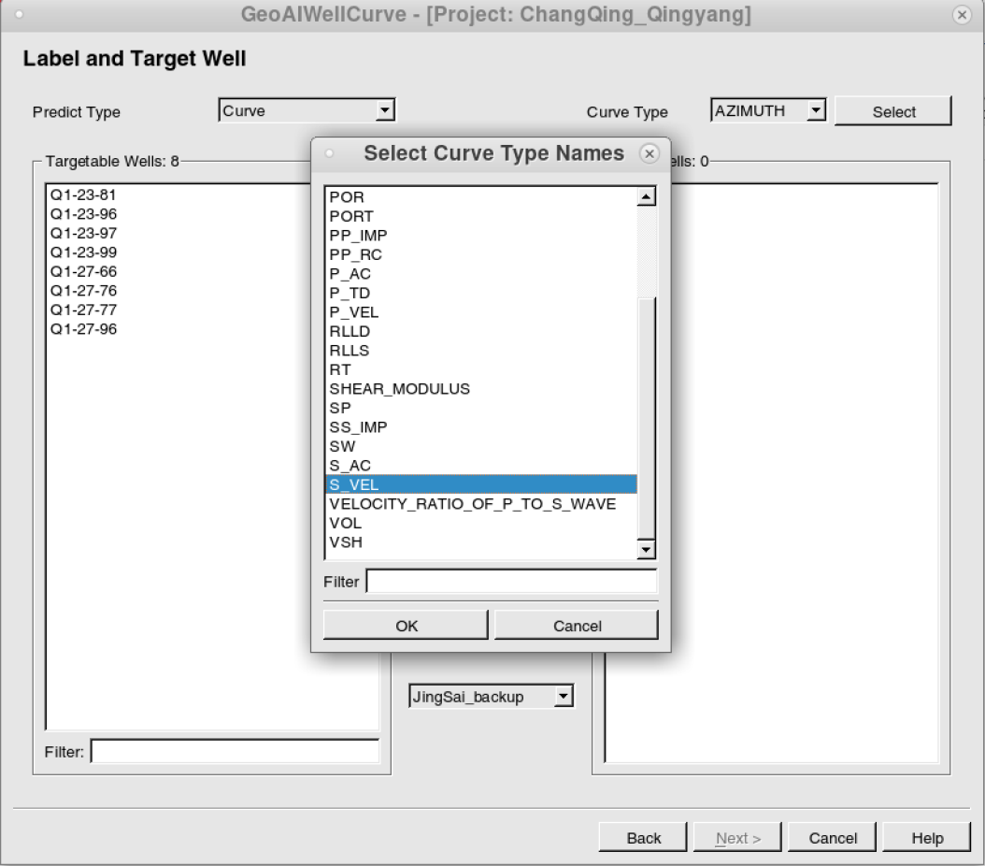
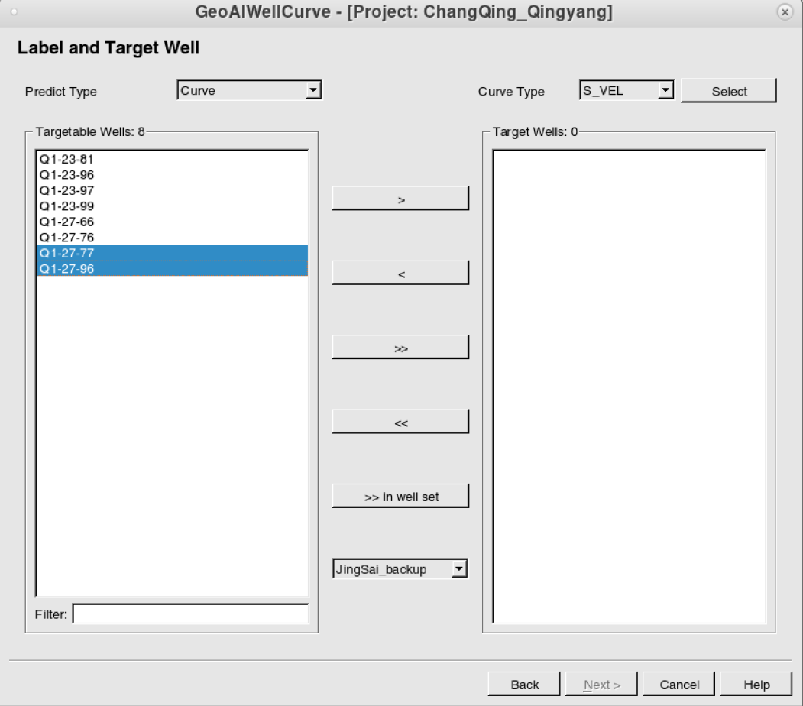
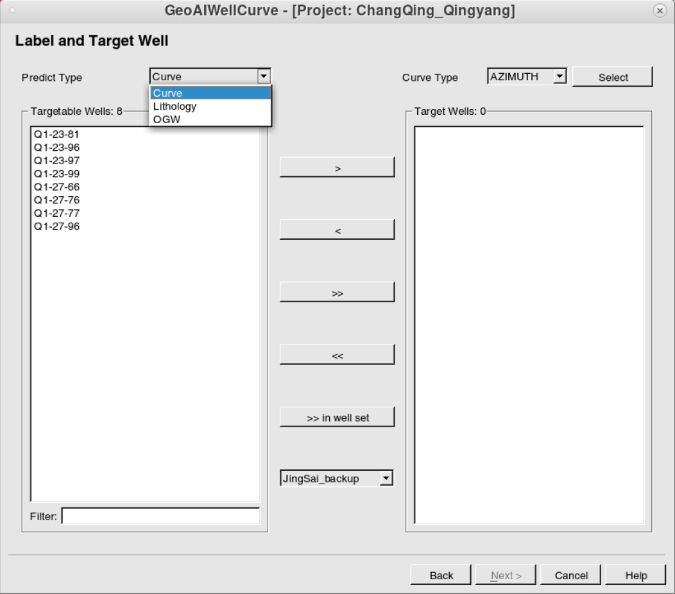
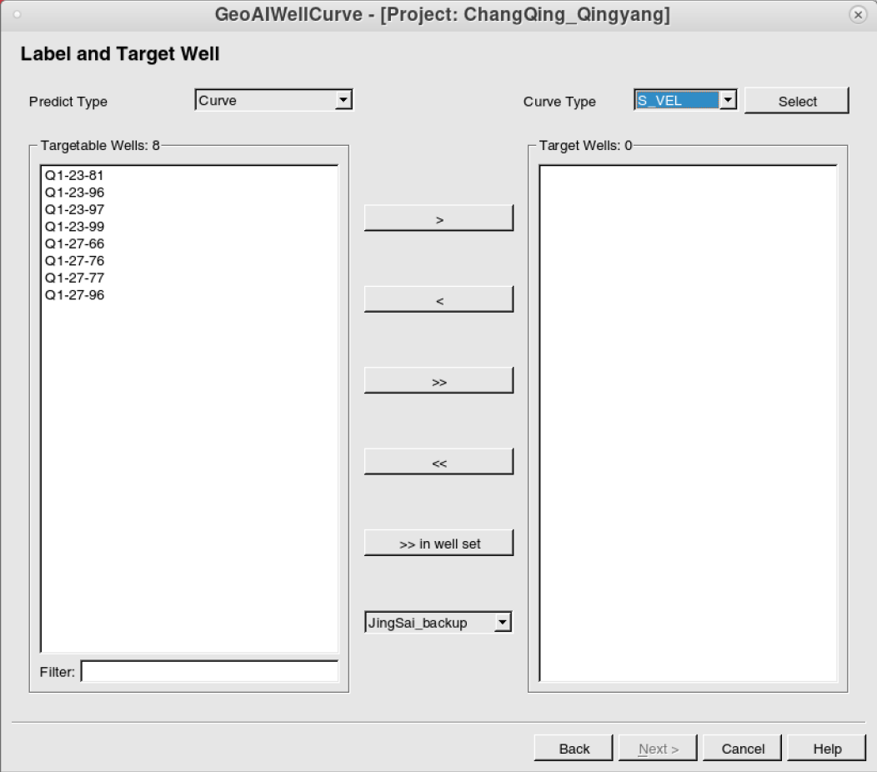
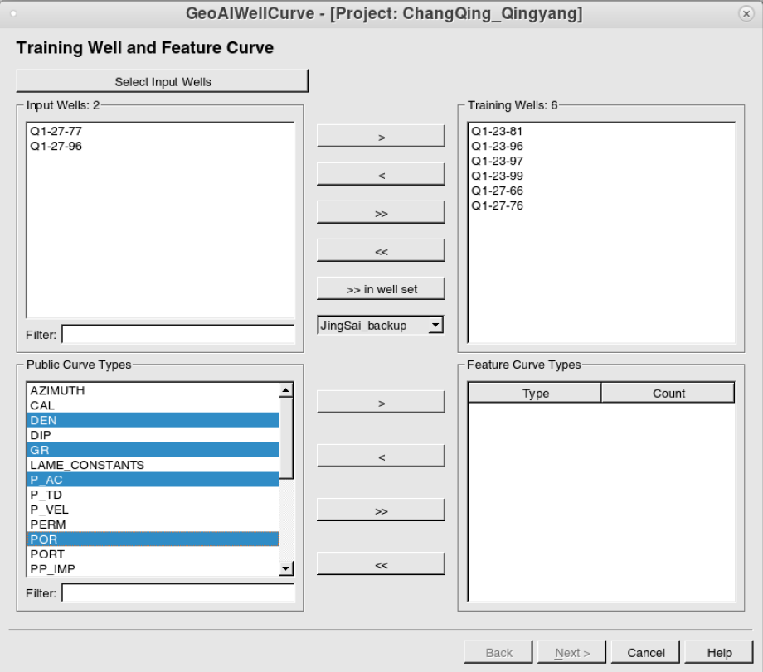
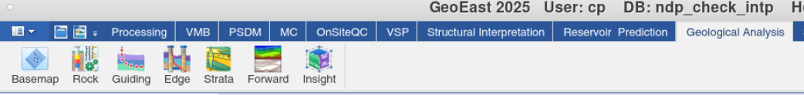
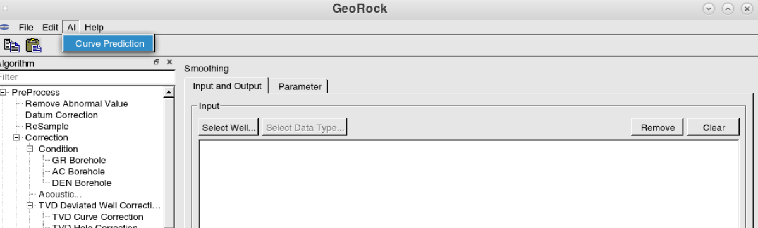
操作解析
启动1
启动2
三种预测类型
井划分

Slide 13
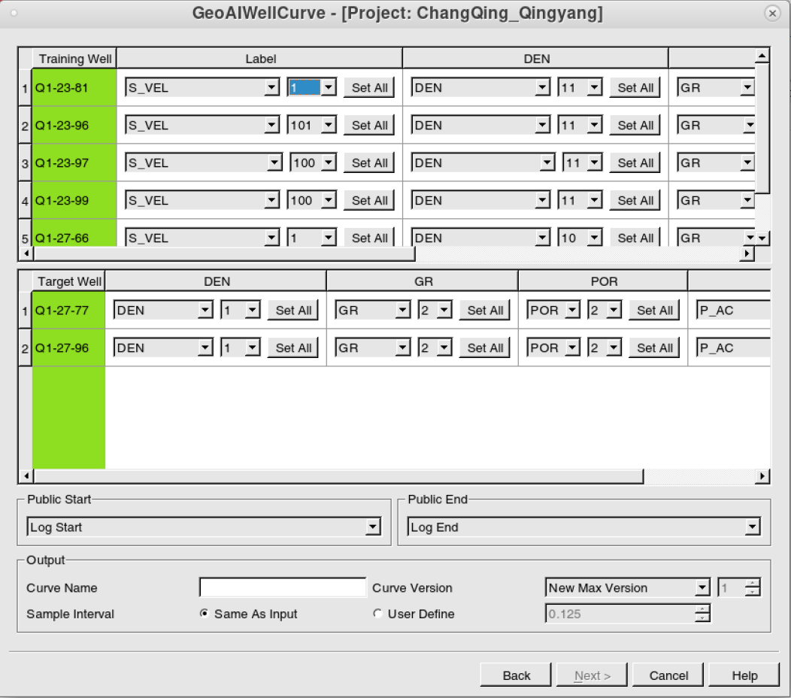

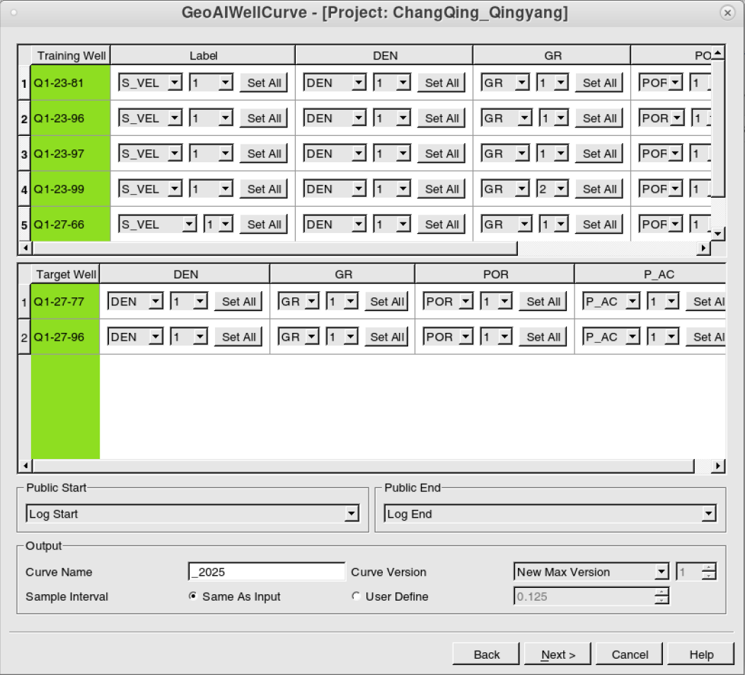
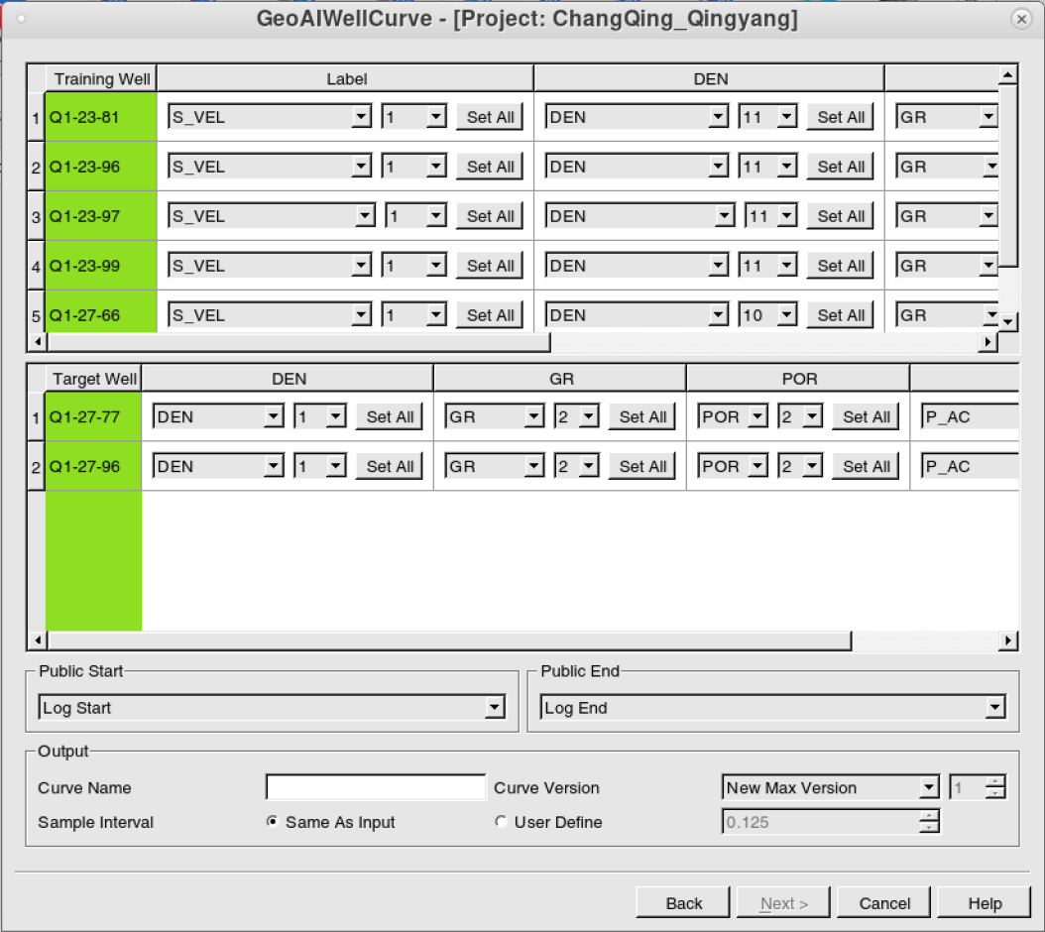
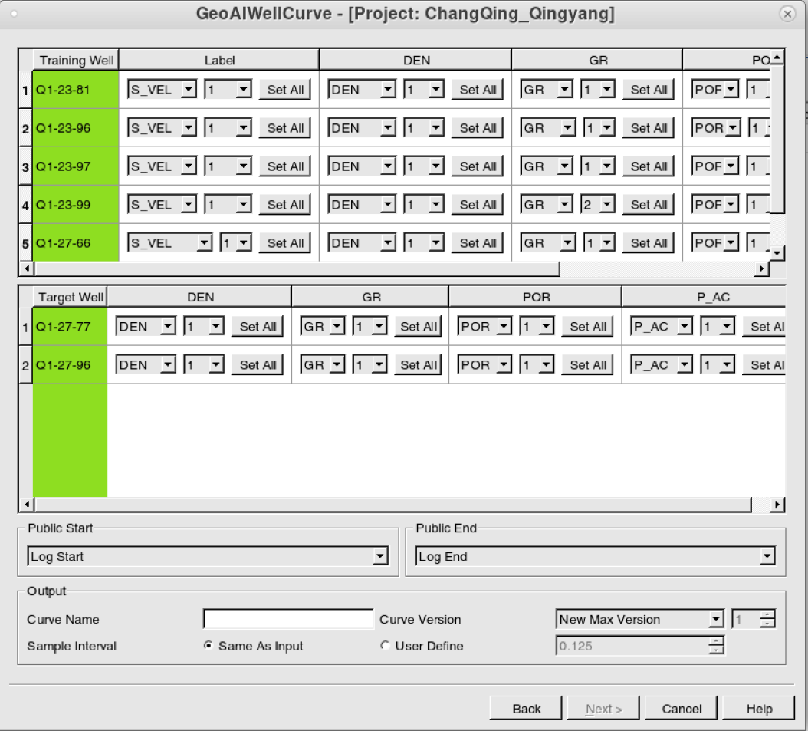
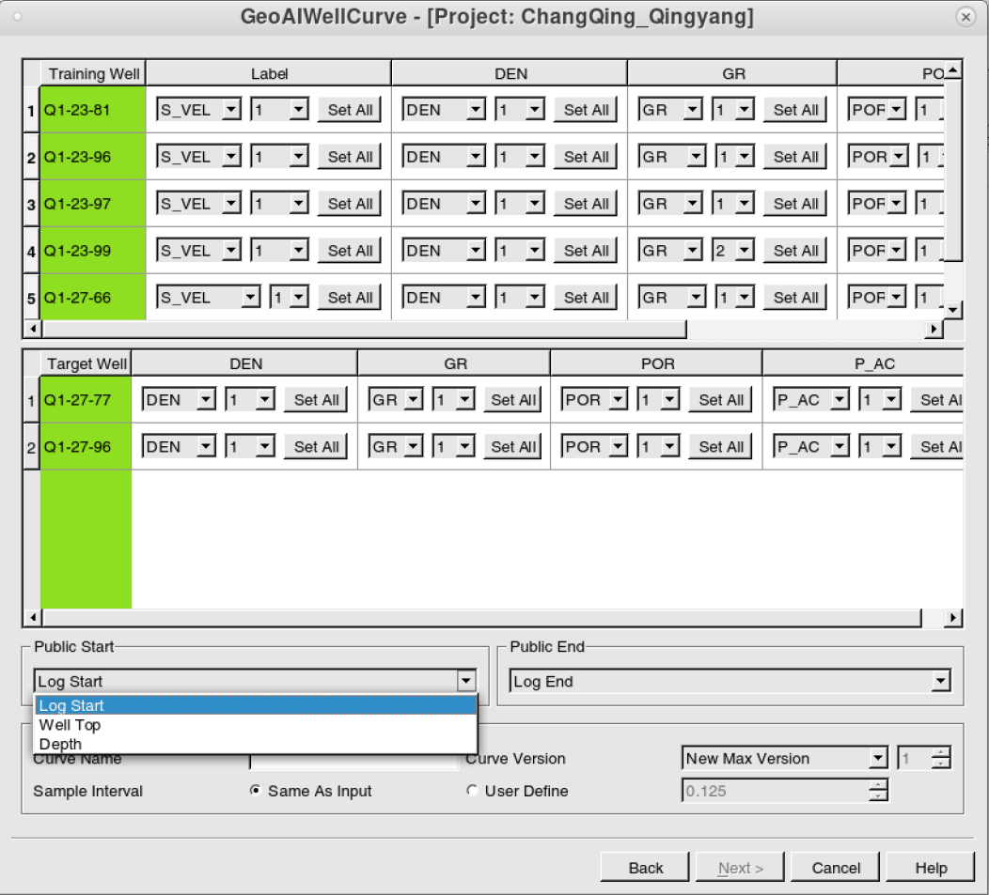
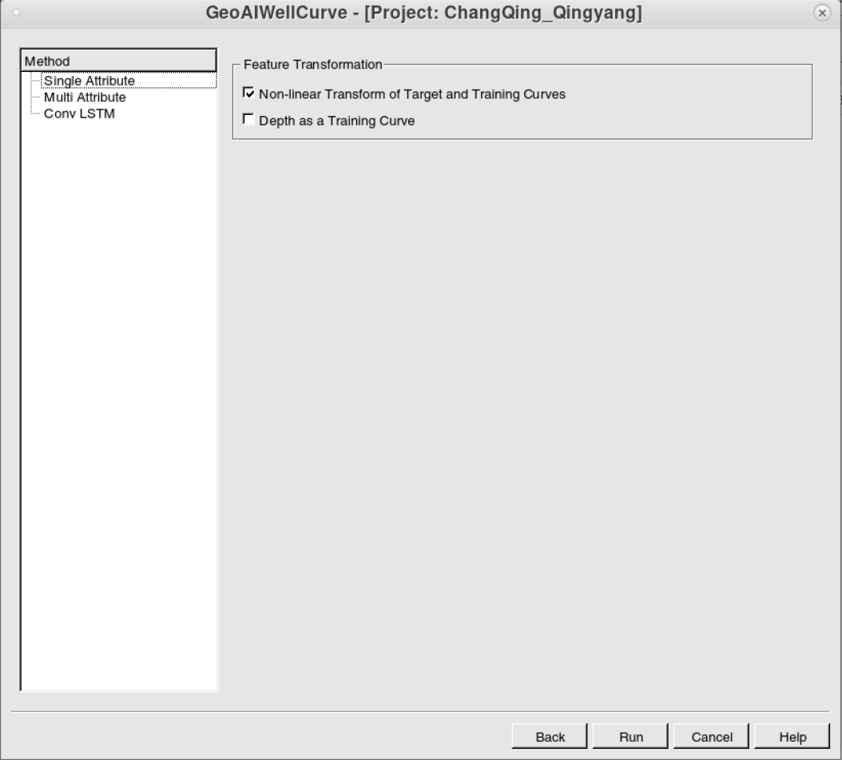
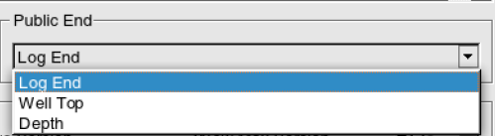
操作解析
特征曲线与标签曲线设置
确定曲线名称
确定曲线版本号
确定计算范围
设置预测曲线名称
进入方法界面

Slide 14
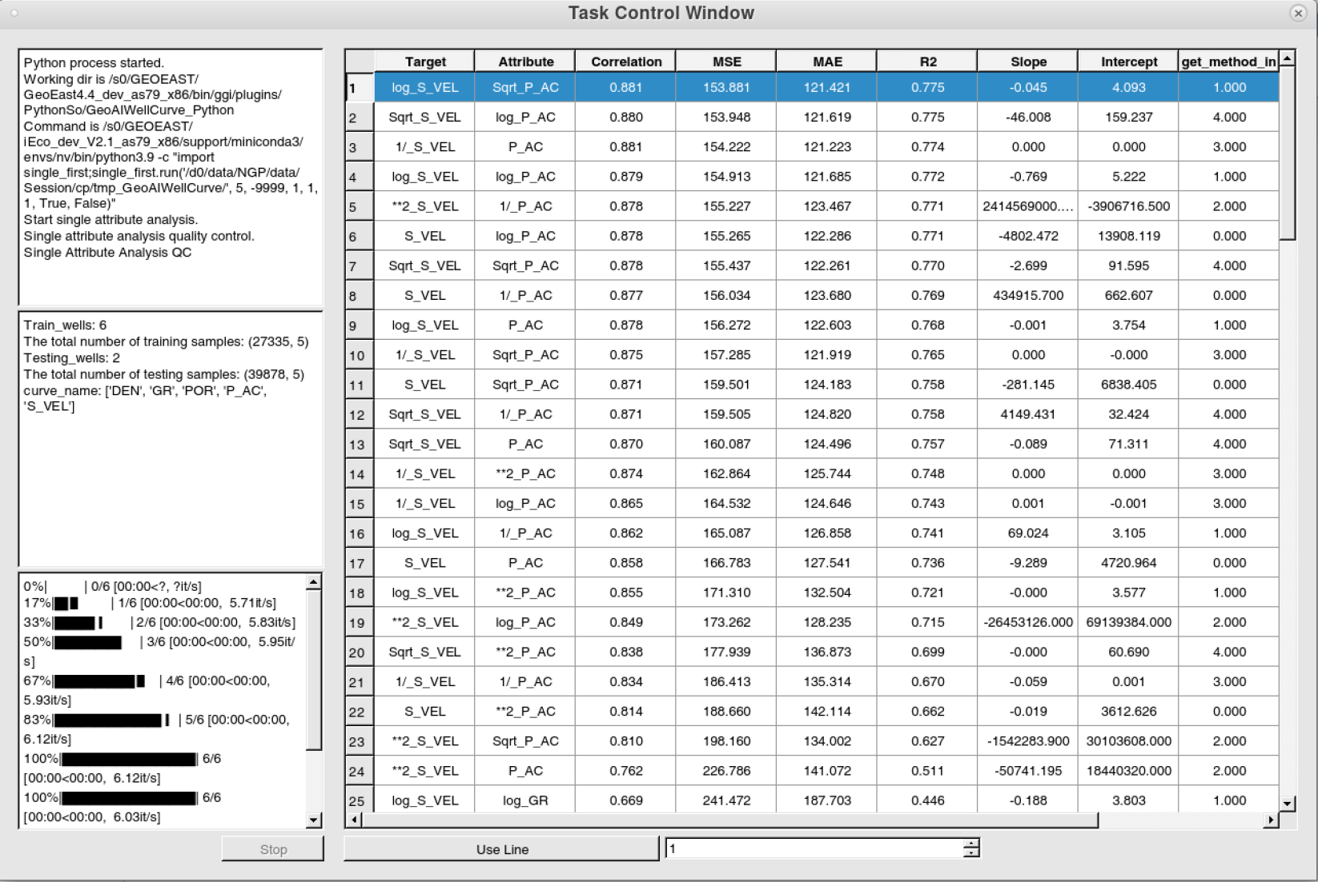
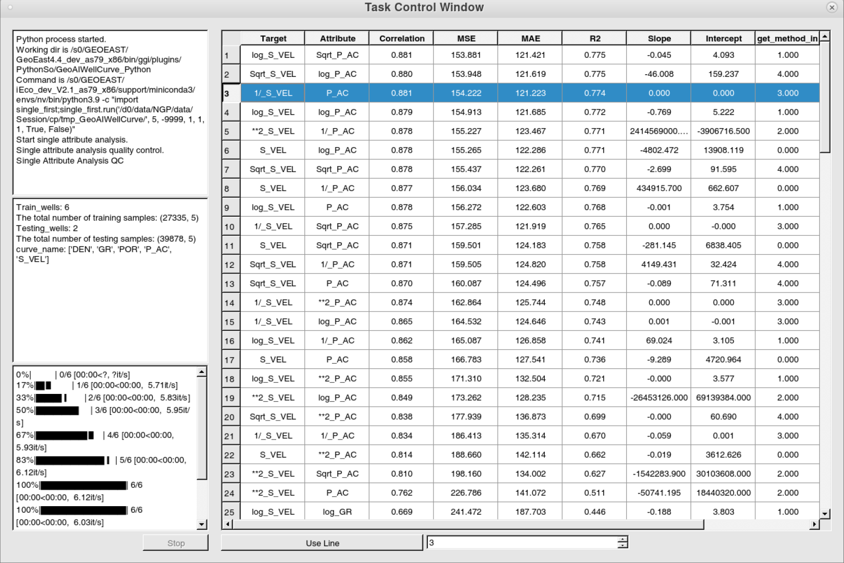
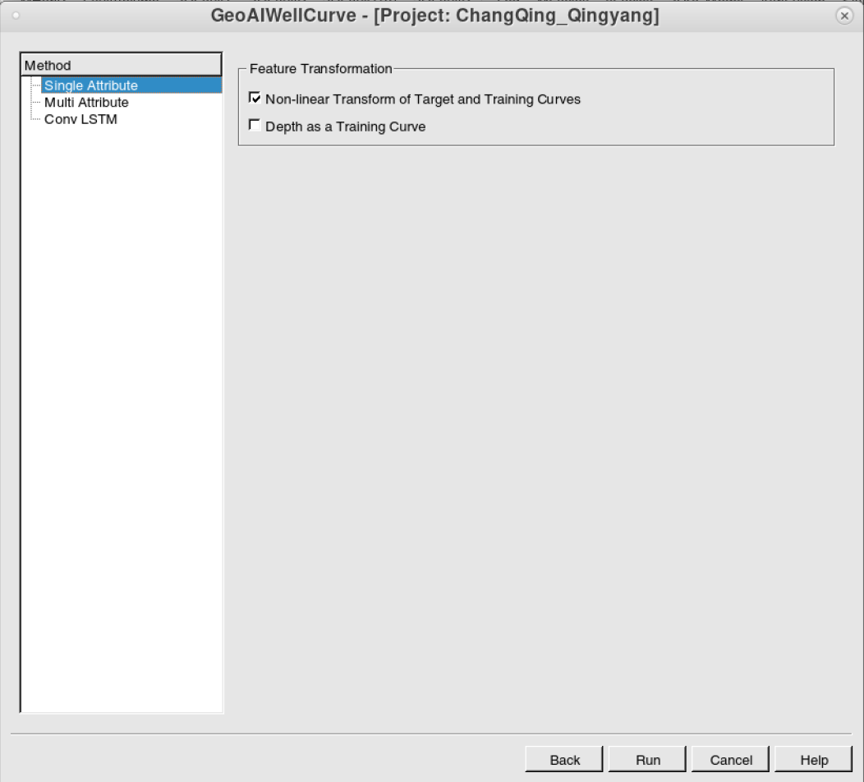
操作解析
非线性变换
机器学习：
Single Attribute
Multi attribute
深度学习：
Conv LSTM
特征变换（可选，找到对预测目标贡献大的曲线）：
1）对特征曲线与预测目标曲线都进行非线性变换（对数、倒数、指数、开方），特征曲线较少时推荐使用
2）深度作为特征曲线参与计算，多井间深度变化比较大时推荐使用
质控与信息
仅使用当前行

Slide 15
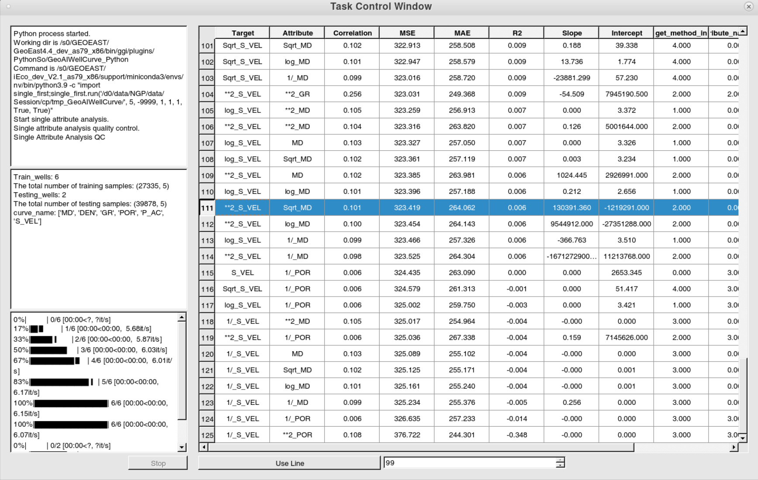
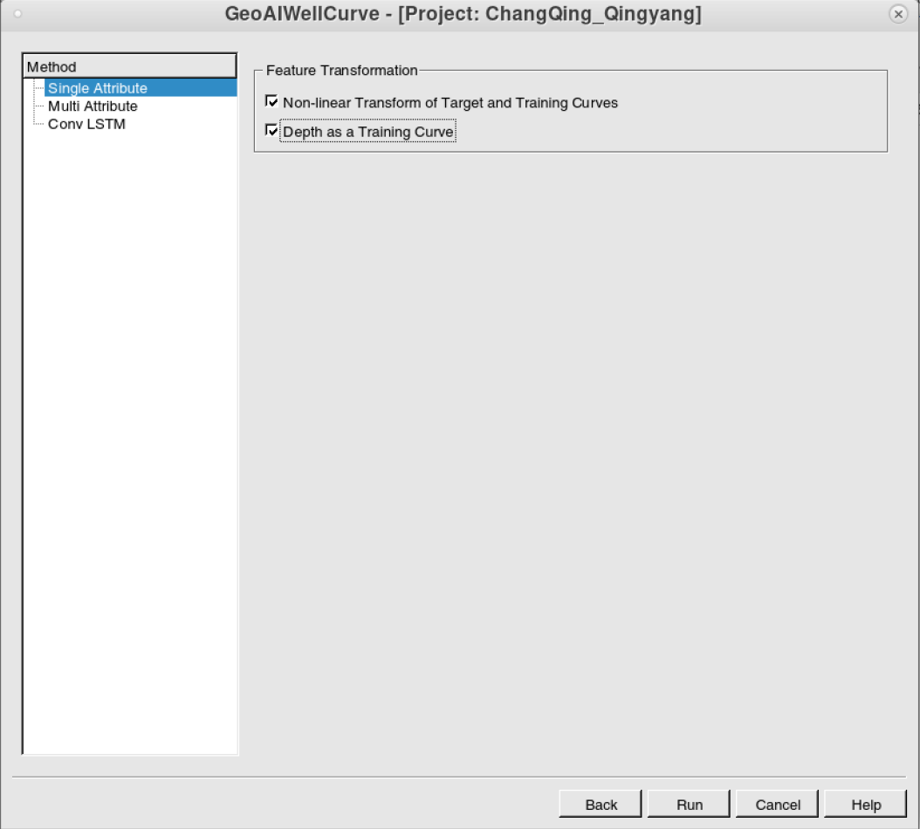
操作解析
深度数据参与非线性变换
机器学习：
Single Attribute
Multi attribute
深度学习：
Conv LSTM

Slide 16
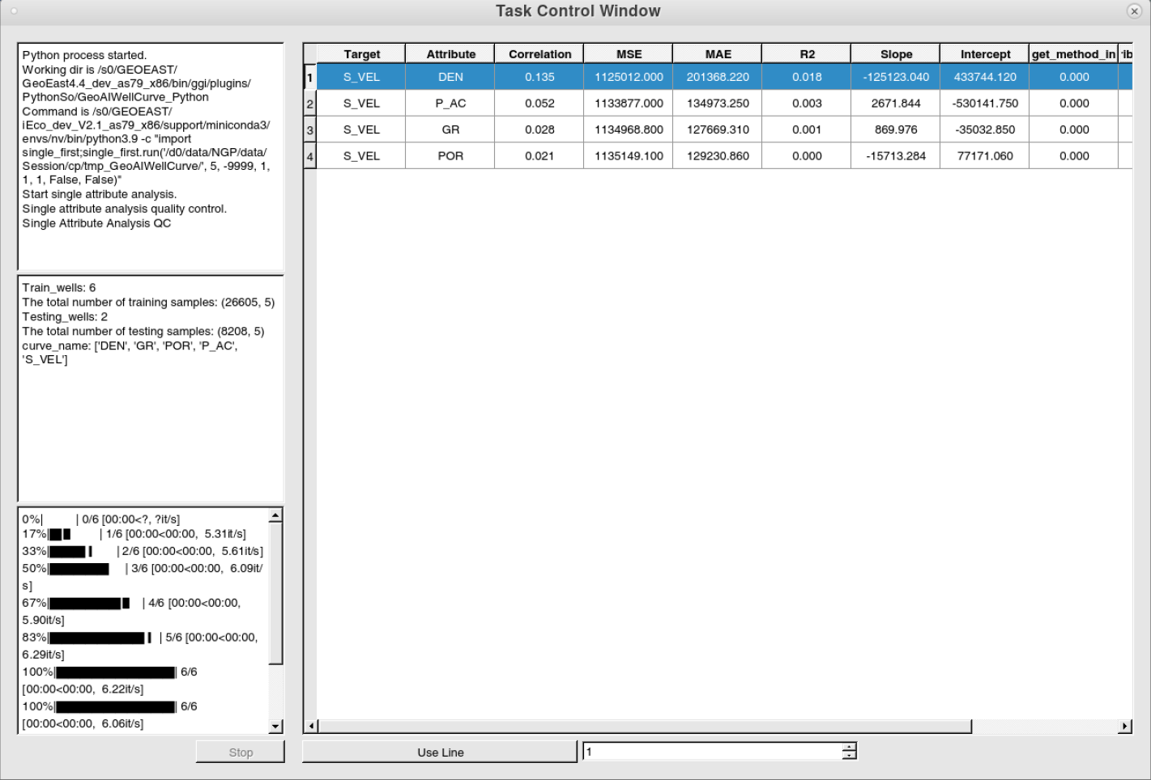
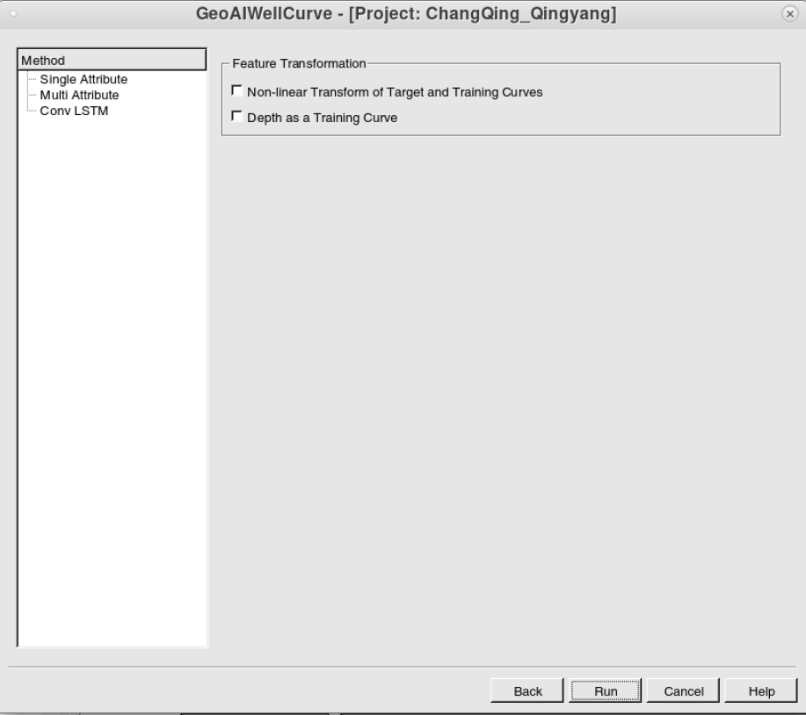
操作解析
仅使用原始曲线
机器学习：
Single Attribute
Multi attribute
深度学习：
Conv LSTM
对于单属性计算，非线性变换最优！
总体精度较低，非特殊不推荐使用！

Slide 17
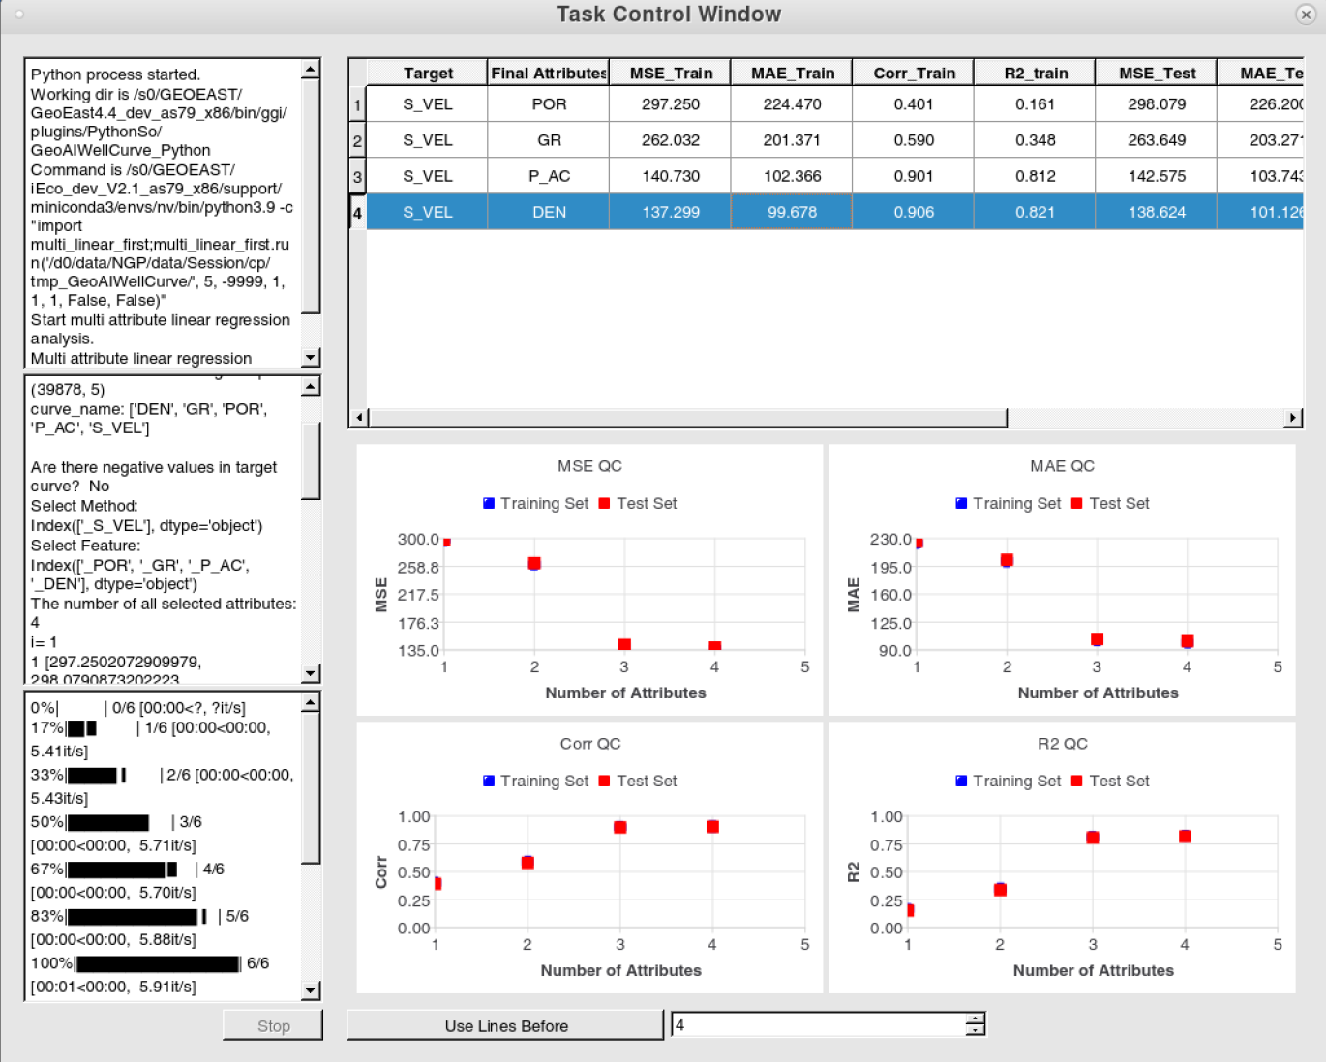
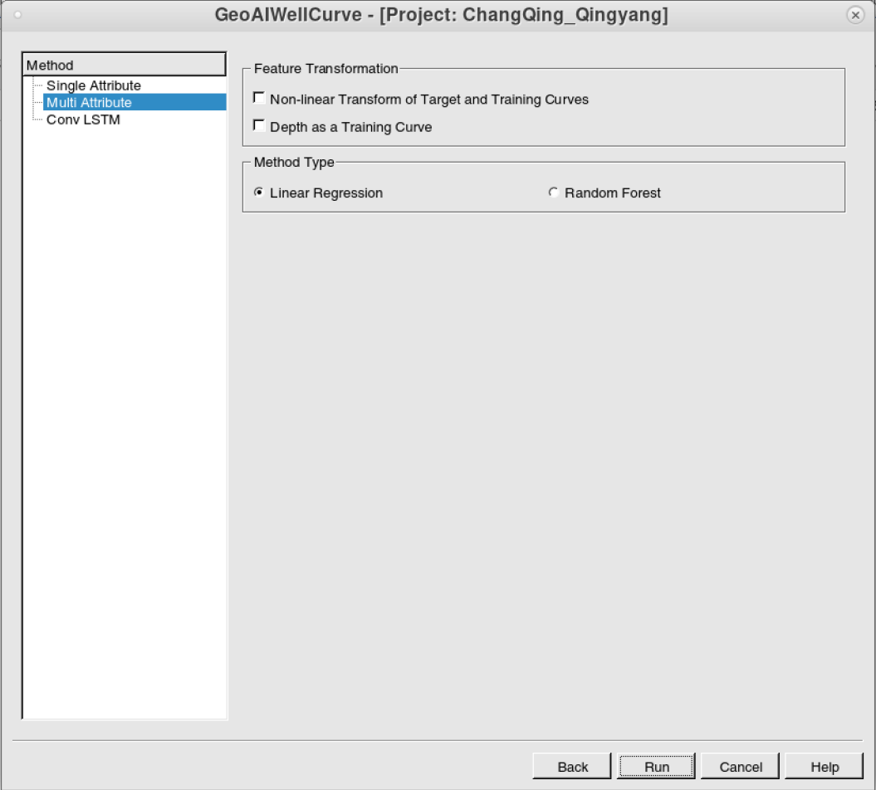
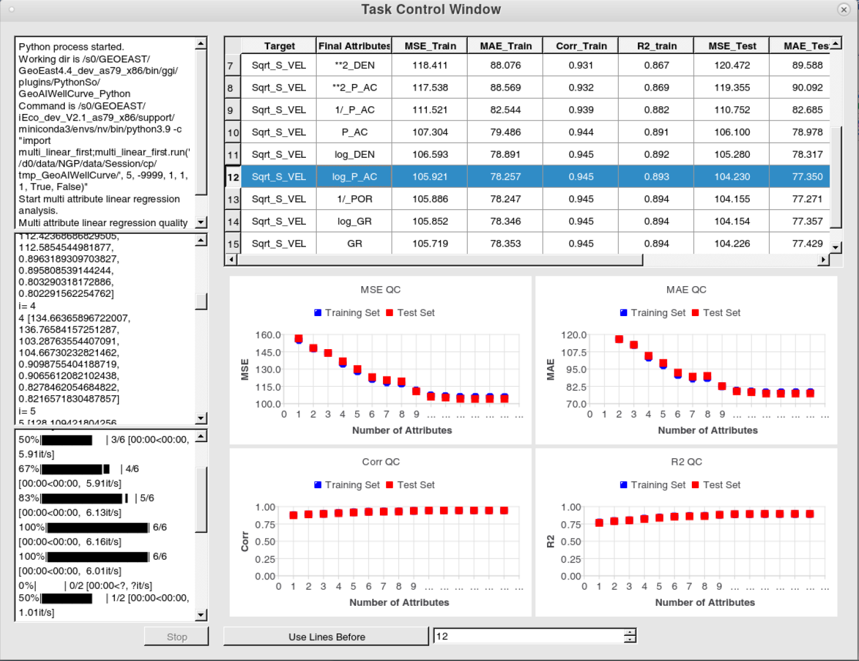
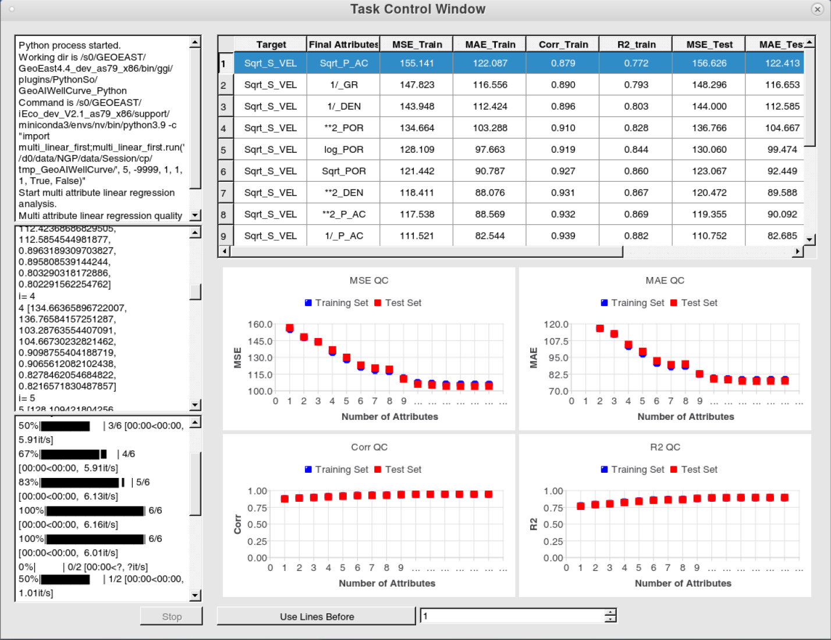
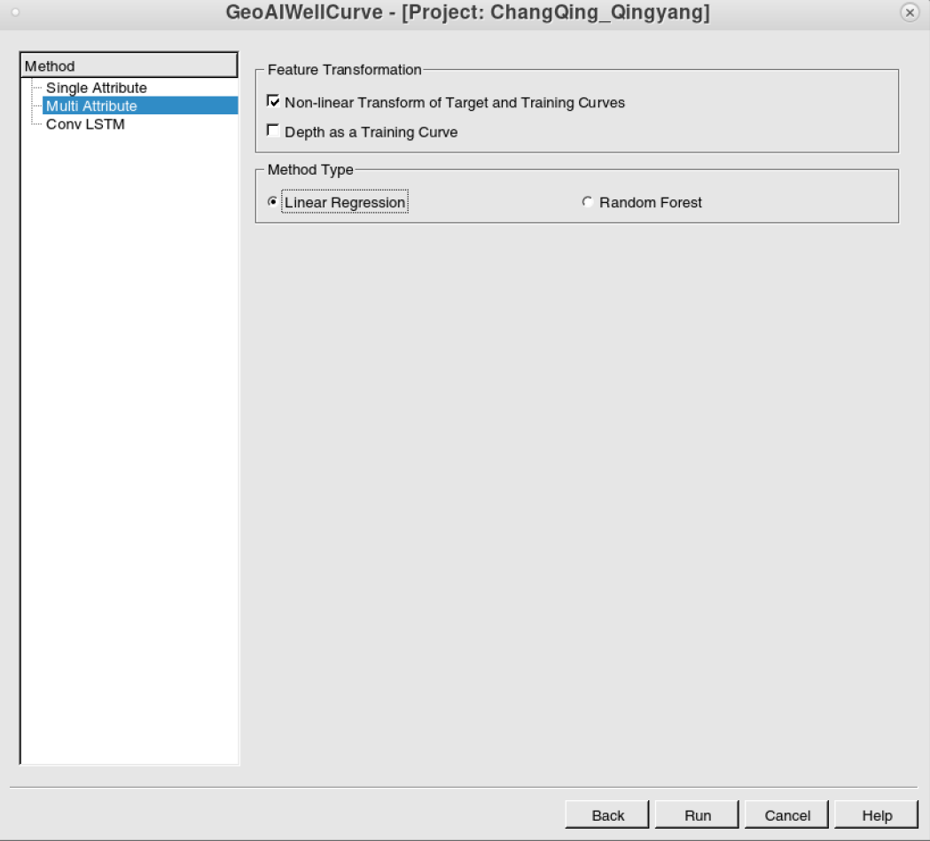
操作解析
线性回归：非线性变换后的曲线预测精度提升明显，建议线性回归预测曲线时采用非线性变换
线性回归：训练集与验证集表现基本一致
前n行属性，
n为当前属性
属性选取方法：当前属性对于预测精度不再有明显贡献（数据表/散点图）

Slide 18
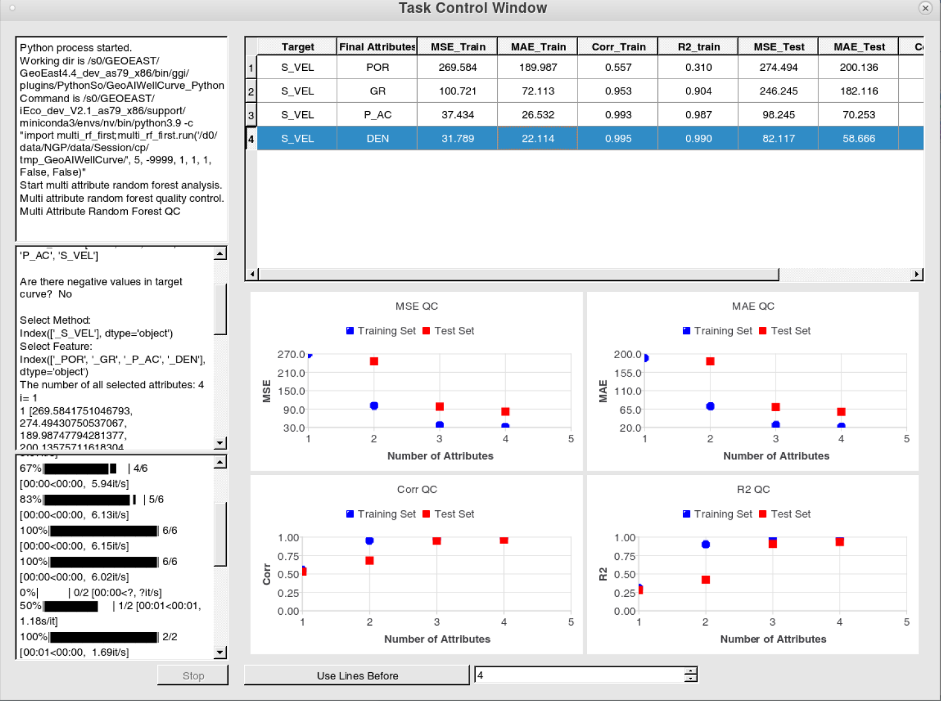
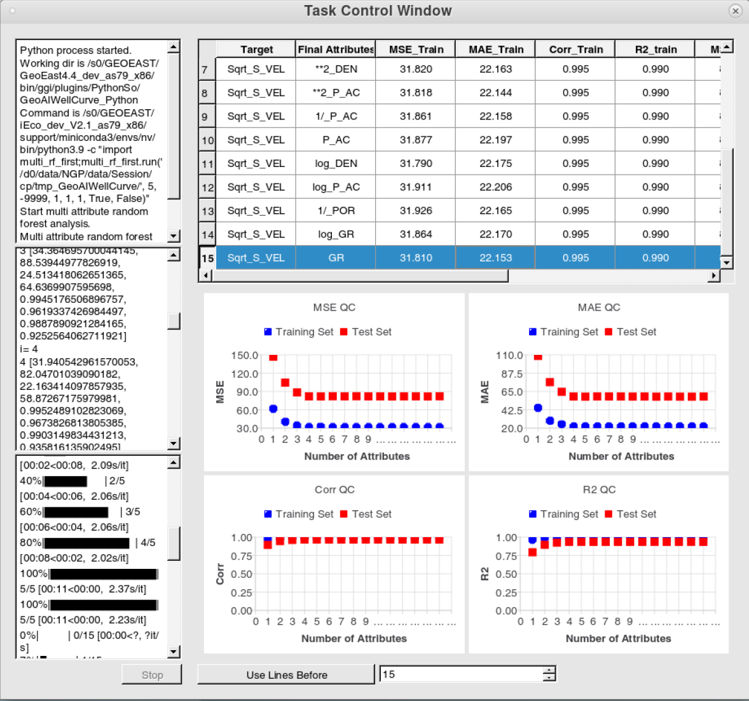
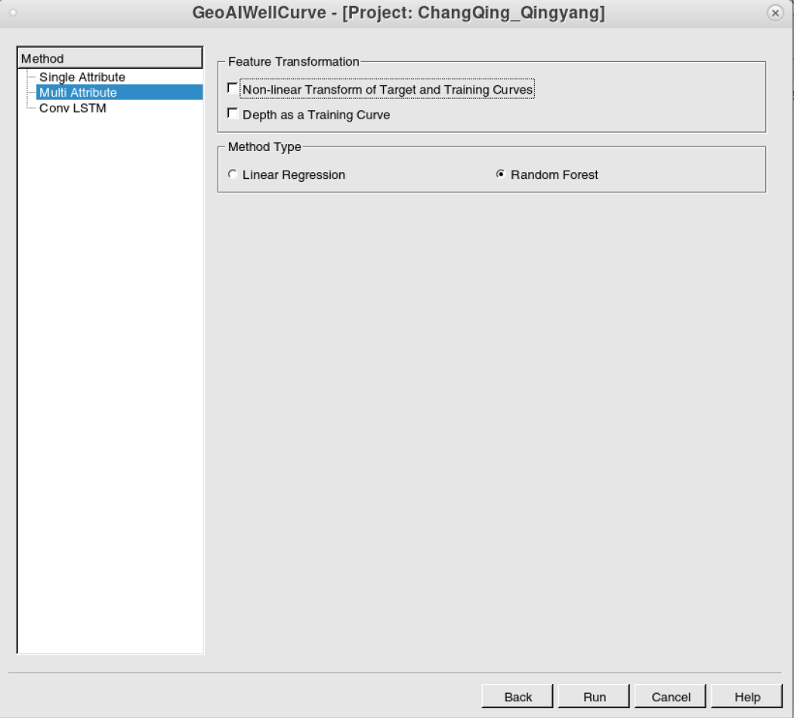
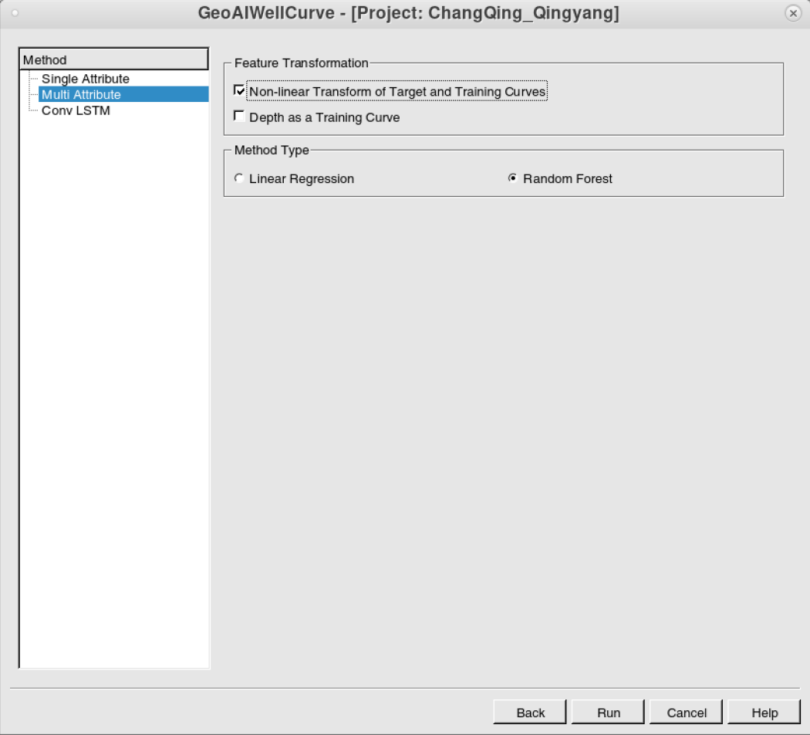
操作解析
随机森林：非线性变换后的曲线预测精度没有明显提升，因此考虑计算成本，曲线数量少时，推荐使用非线性变换，否则随机森林可以不使用非线性变换功能。
随机森林：与线性回归相比，预测精度高，泛化性低（数据量限制）。

Slide 19
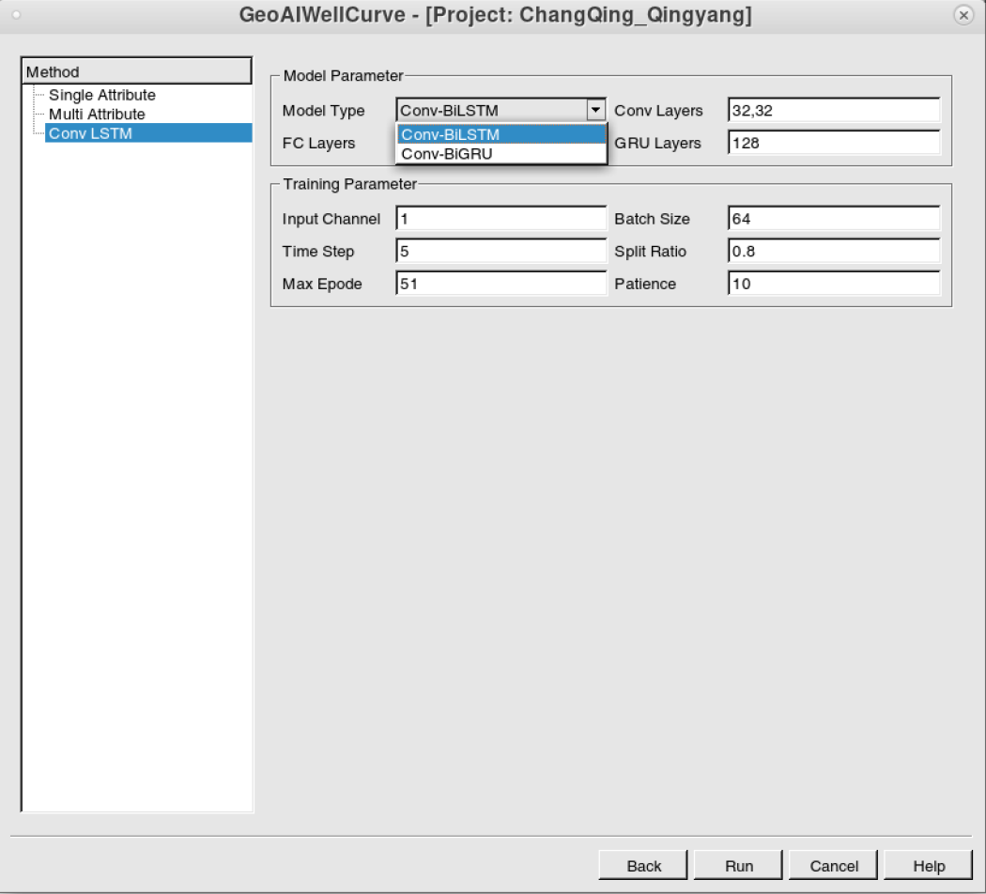
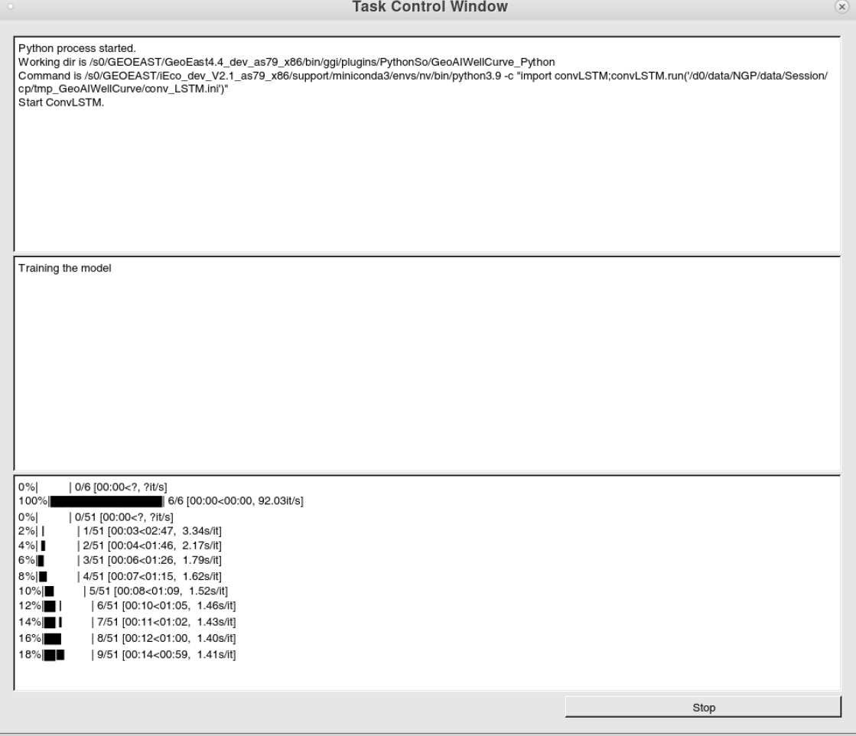
操作解析
深度学习：卷积+长短时记忆，计算速度相比机器学习较慢，依赖于大量数据，建议薄层预测使用
卷积核
神经元

Slide 20
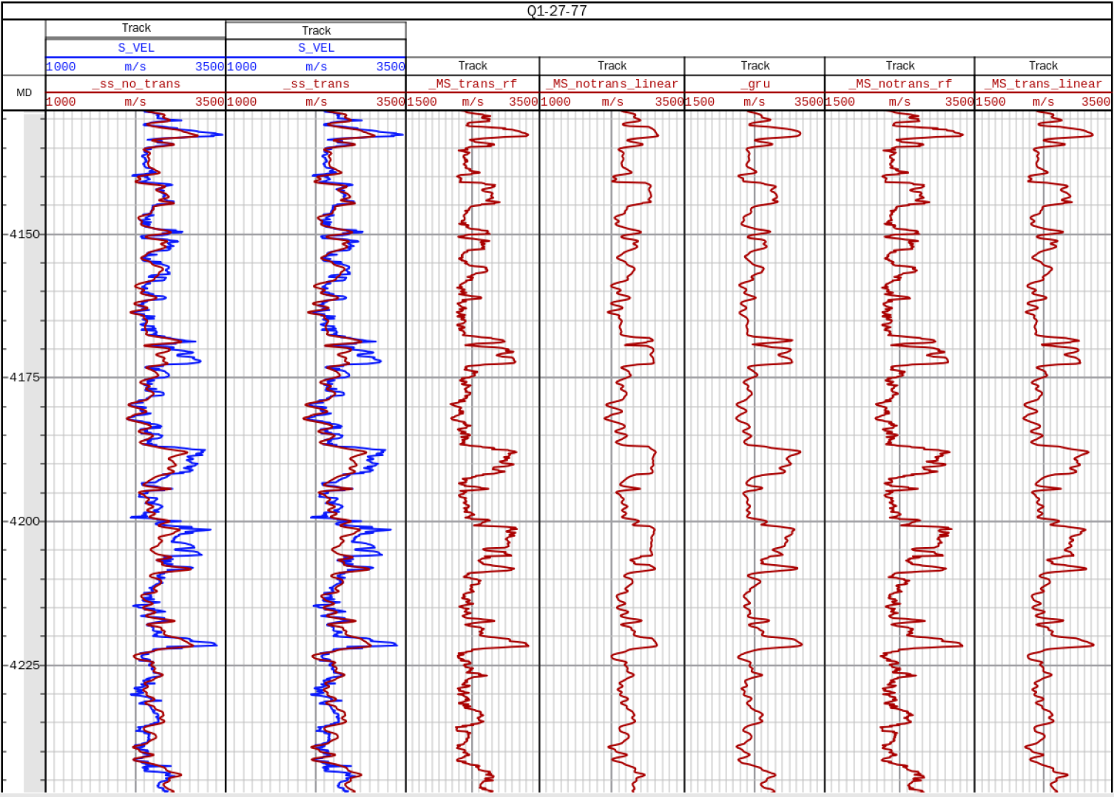



操作解析
不同方法预测结果对比：随机森林与深度学习相当，其次线性回归+非线性变换
实测横波
实测横波
实测横波
实测横波
实测横波
实测横波
实测横波
单属性+变换预测横波
随机森林+变换预测
随机森林预测
线性回归+变换预测横波
线性回归预测
深度学习预测
单属性预测横波

Slide 21
01
研究背景
02
智能测井曲线预测
CONTENES
关键技术
目录
操作解析
03
小结

Slide 22
小结
Smarter Log 模块实现横波测井曲线（也适用其他曲线）预测
单属性
多属性
深度学习
非特殊条件（如仅一条曲线）不推荐
线性回归：推荐使用非线性变换，精度稍低但是稳定
随机森林：不推荐使用非线性变换，精度高，容易过拟合
井少和曲线少时，推荐使用线性回归（精度稍低但是泛化性好）
数据量大，特征关系复杂，精度较高
计算成本高，需要GPU或者云计算
综合数据规模、问题复杂度、精度要求、资源限制，选择合适模型

